Slide 1
Министерство образования Республики Крым Симеизкого УВК Презентация на тему: Эвклид и его ,,Начала”
Ученик 7-А класса
Кузьмика Алексея
Учитель: Титова В.Н.
г.Ялта

Slide 2
Эвклид и его “начала”
«Начала» (греч. Στοιχεῖα, лат. Elementa) — главный труд Евклида, написанный около 300 г. до н. э. и посвящённый систематическому построению геометрии. «Начала» — вершина античной геометрии и античной математики вообще, итог её 300-летнего развития и основа для последующих исследований. «Начала», наряду с двумя трудами Автолика из Питаны — древнейшее из дошедших до нас античных математических сочинений; все труды предшественников Евклида известны нам только по упоминаниям и цитатам позднейших комментаторов.
Прокл сообщает (ссылаясь на Евдема), что подобные сочинения создавались и до Евклида: «Начала» были написаны Гиппократом Хиосским, а также платониками Леонтом и Февдием. Но эти сочинения, по-видимому, были утрачены ещё в античности.

Slide 3
Текст «Начала» на протяжении веков были предметом дискуссий, к ним написаны многочисленные комментарии. Из античных комментариев до нас дошёл комментарий, написанный Проклом. Этот текст является важнейшим источником по истории и методологии греческой математики. Прокл дает краткое изложение истории греческой математики (т. н. Евдемов каталог геометров), обсуждает взаимосвязь метода Евклида и логики Аристотеля, роль воображения в доказательствах.
Из древних комментаторов следует упомянуть Паппа, из новых — Пьера Рамуса, Федериго Коммандино, Христофа Шлюсселя (Клавиуса) и Савилия.
«Начала» оказали огромное влияние на развитие математики вплоть до Новейшего времени. Книга переведена на множество языков мира. По количеству переизданий «Начала» не имеют себе равных среди светских книг.
Альберт Эйнштейн так оценивал «Начала»: «Это удивительнейшее произведение мысли дало человеческому разуму ту уверенность в себе, которая была необходима для его последующей деятельности. Тот не рождён для теоретических исследований, кто в молодости не восхищался этим творением».

Slide 4
Краткий обзор содержания “Начала”
В «Началах» излагаются планиметрия, стереометрия, арифметика, отношения по Евдоксу. В классической реконструкции Гейберга весь труд состоит из 13 книг. К ним традиционно присоединяют две книги о пяти правильных многогранниках, приписываемые Гипсиклу Александрийскому и школе Исидора Милетского.
Изложение в «Началах» ведётся строго дедуктивно. Каждая книга начинается с определений. В первой книге за определениями идут аксиомы и постулаты. Затем следуют предложения, которые делятся на задачи (в которых нужно что-то построить) и теоремы (в которых нужно что-то доказать). Определения, аксиомы, постулаты и предложения пронумерованы, например, I def. 2 — второе определение первой книги.

Slide 5
Первая книга Эвклида
Первая книга начинается определениями, из которых первые семь (I def. 1-7) гласят:
1) Точка есть то, что не имеет частей. (Σημεῖόν ἐστιν, οὗ μέρος οὐθέν — букв. «Точка есть то, часть чего ничто»)
2) Линия — длина без ширины.
3) Края же линии — точки.
4) Прямая линия есть та, которая равно лежит на всех своих точках. (Εὐθεῖα γραμμή ἐστιν, ἥτις ἐξ ἴσου τοῖς ἐφ' ἑαυτῆς σημείοις κεῖται)
5) Поверхность есть то, что имеет только длину и ширину.
6) Края же поверхности — линии.
7) Плоская поверхность есть та, которая равно лежит на всех своих линиях.

Slide 6
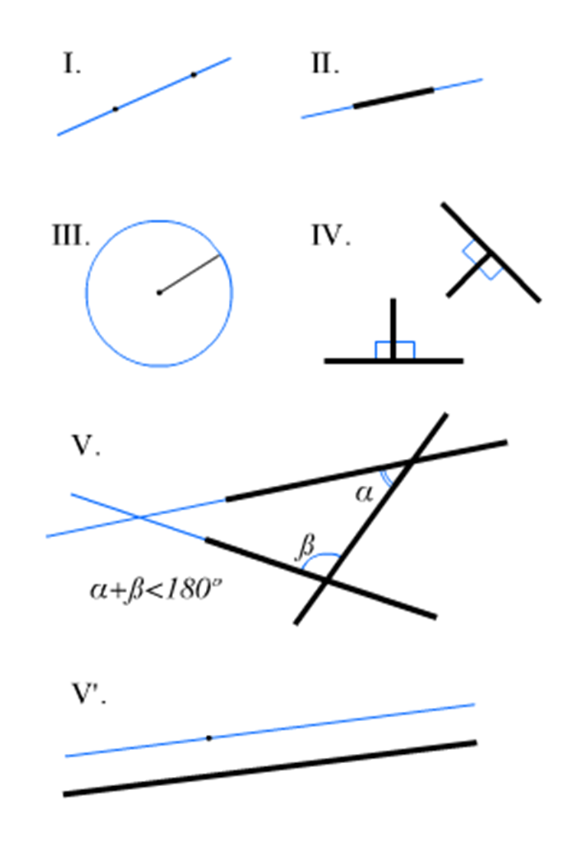
Постулаты Евклида
За определениями Евклид приводит постулаты (I post. 1-5):
1) От всякой точки до всякой точки можно провести прямую.
2) Ограниченную прямую можно непрерывно продолжать по прямой.
3) Из всякого центра всяким раствором может быть описан круг.
4) Все прямые углы равны между собой.
5) Если прямая, пересекающая две прямые, образует внутренние односторонние углы, меньшие двух прямых, то, продолженные неограниченно, эти две прямые встретятся с той стороны, где углы меньше двух прямых.

Slide 7
Аксиомы Эвклида
За постулатами следуют аксиомы (I ax. 1-9), которые имеют характер общих утверждений, относящихся в равной мере как к числам, так и к непрерывным величинам:
1) Равные одному и тому же равны и между собой.
2) Если к равным прибавляются равные, то и целые будут равны.
3) Если от равных отнимаются равные, то остатки будут равны.
4) Если к неравным прибавляются равные, то целые будут не равны.
5) Удвоенные одного и того же равны между собой.
6) Половины одного и того же равны между собой.
7) Совмещающиеся друг с другом равны между собой.
8) Целое больше части. 9) Две прямые не содержат пространства.

Slide 8
Аксиомы Эвклида

Slide 9
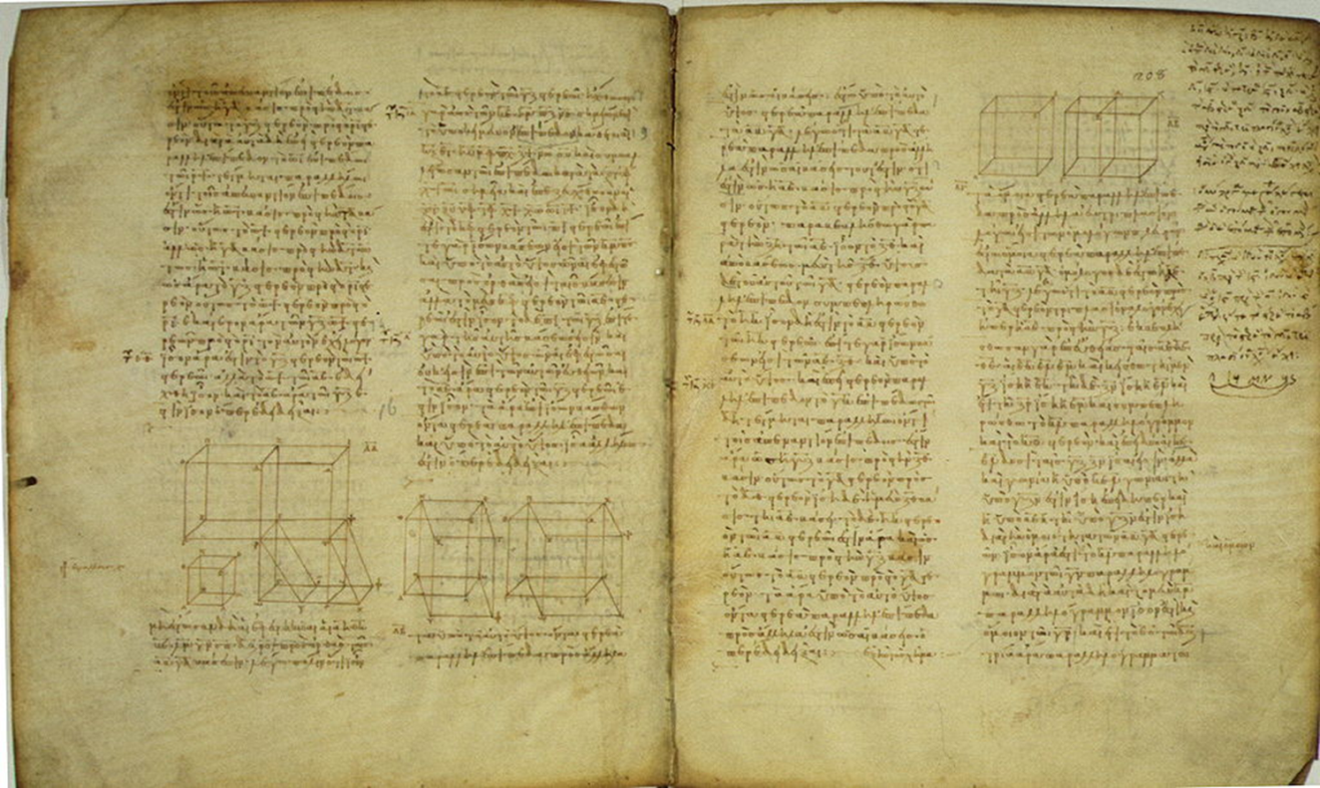
Латинский текст «Начал»
В Европе «Начала» Евклида на латинском языке были хорошо известны и в Средние века, и в эпоху Возрождения, однако далеко не в привычном теперь виде. Средневековые латинские трактаты, содержащие фрагменты «Начал» Евклида, каталогизированы мюнхенским учёным М. Фолькертсом. В этом каталоге манускрипты разделены на след. группы:

Slide 10
Печатные издания «Начал» Евклида каталогизированы Томасом-Стэнфордом. Первое печатное издание «Начал» было осуществлено Эрхардом Ратдольтом (Erhard Ratdolt) в Венеции в 1482 и оно воспроизводило «Начала» в обработке Кампано. Следующее издание, которое не копируют первое, было осуществлено Бартоломео Замберти 1505. Из предисловия известно, что Замберти переводил греческий манускрипт, передающий «Начала» в обработке Теона, однако, Гейбергу не удалось его идентифицировать.
В XVI веке считалось, что Евклиду принадлежат лишь формулировки теорем, доказательства же были придуманы позже; были распространены издания «Начал» без доказательств и издания, сравнивающие доказательства Кампана и Замберти. Этот взгляд имел вполне твердую основу: в начале XVI века была издана геометрия Боэция, которая тоже являлась переводом «Начал» Евклида, но доказательств в этом издании не содержалось. Считалось также, что использование в доказательствах буквенных обозначений подразумевает знакомство с буквенной алгеброй. Это мнение было отвергнуто в XVII веке.

Slide 11
РУСКИЕ ПЕРЕВОДЫ
Первое издание «Начал» на русском языке произошло в 1739 году; книга вышла в Петербурге под названием «Евклидовы элементы из двенадцати нефтоновых книг выбранныя и в осьмь книг через профессора мафематики Андрея Фархварсона сокращенныя, с латинского на российский язык хирургусом Иваном Сатаровым преложенныя». Перевод выполнил И. П. Сатаров под руководством шотландского математика Генри Фарварсона (Henry Fargwarson). Имя Ньютона («Нефтона») в названии упомянуто, возможно, в рекламных целях, к содержанию книги он никакого отношения не имеет. Перевод был сделан с сокращённого французского издания «Начал» А. Такэ (A. Tacquet). Немного позднее вышли ещё 2 перевода, также сокращённые до 8 книг:
1769 год: перевод Н. Г. Курганова «Евклидовы Елементы Геометрии, то есть первыя основания науки о измерении протяжения».
1784 год: перевод П. И. Суворова и В. Н. Никитина «Евклидовых стихий осьмь книг, а именно: первая, вторая, третья, четвёртая, пятая, шестая, одиннадцатая и двенадцатая; к сим прилагаются книги тринадцатая и четырнадцатая. Переведены с греческого и поправлены. В Санкт-Петербурге, в типографии Морского шляхетного Кадетского Корпуса» (переизданы в 1789 году). Перевели преподаватели указанного корпуса, магистры Оксфордского университета В. Н. Никитин и П. И. Суворов.

Slide 12
Всемирное распространение
На китайском языке первые 6 книг «Начал» издал Маттео Риччи во время своей миссии в Китае (1583—1610). Полный перевод, выполненный А.Вайли, вышел с хвалебным предисловием Цзэн Гофаня, написанным в 1865 году.

Slide 13
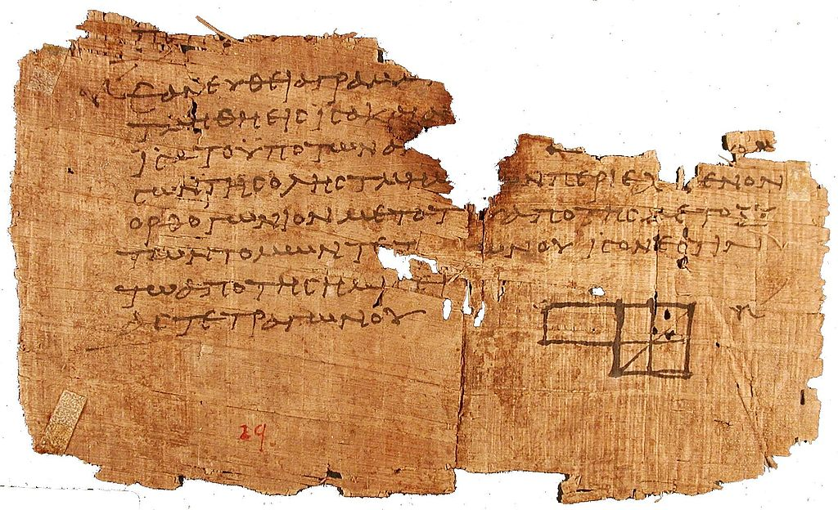
Папирус из Оксиринха

Slide 14
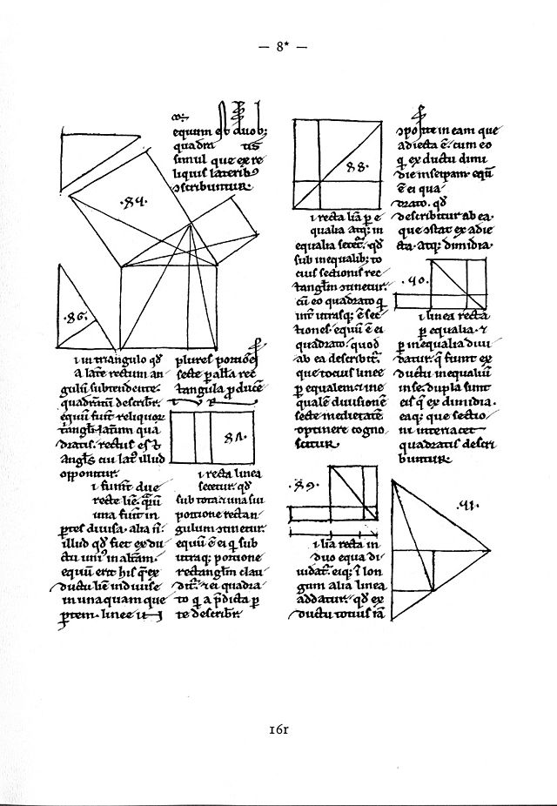
Манускрипт из Люнебурга, 1200 года, передающий геометрию Боэция.

Slide 15
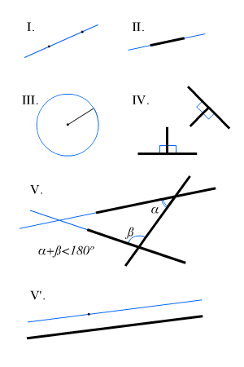
Постулаты Евклида

Slide 16
Ватиканский манускрипт

Slide 17
Спасибо за просмотр.

